Slide 1
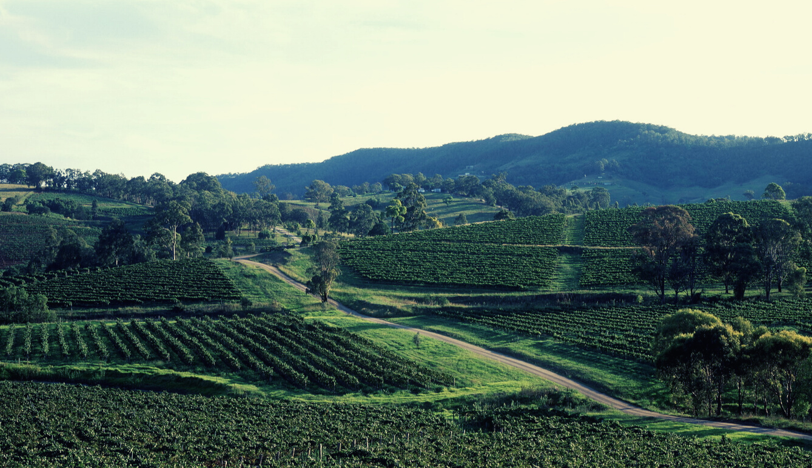

7 solutions project.
PROJETO GRÃO E TEMPERATURA

Slide 2
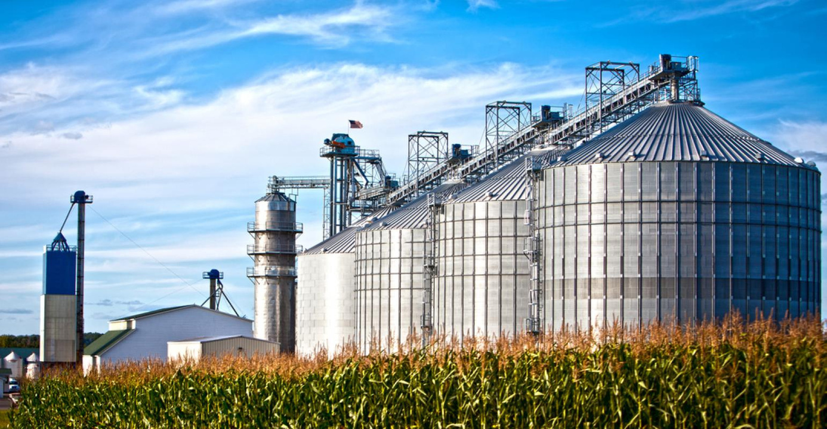
Oque é um silo?
Grandes estruturas voltadas ao controle de armazenamento de grãos.

Slide 3
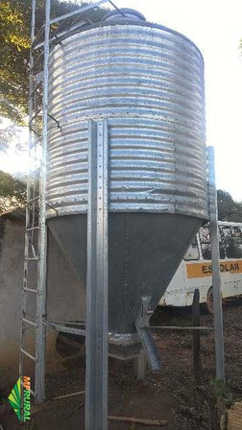

Oque é um silo?
E os silos de armazenamento?
3º etapa da conservação de grãos, voltado para aerizar os grão e assim ficar uniforme a umidade de grão.

Slide 4

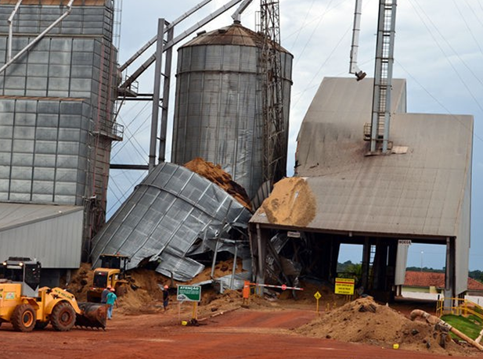
Falta de controle
Com o armazenamento inadequado, pode ocorrer perdas de até 15 % da produção.

Slide 5
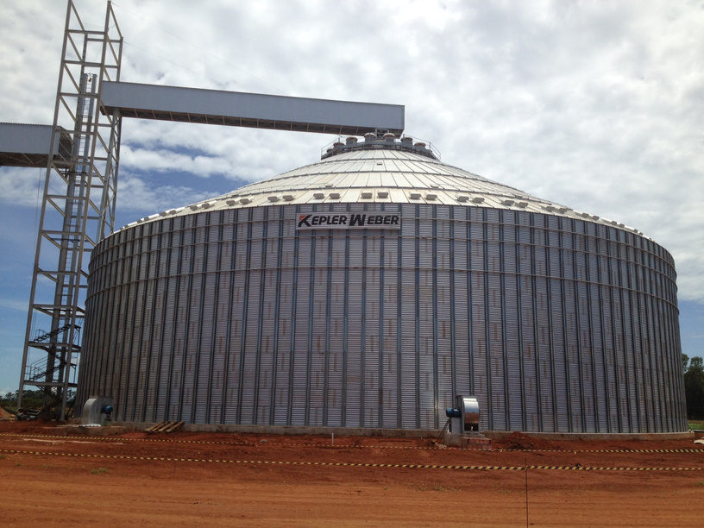
Silos cada vez maiores
Silo 156, Kepler Weber, primavera leste, Mato Grosso.

Slide 6
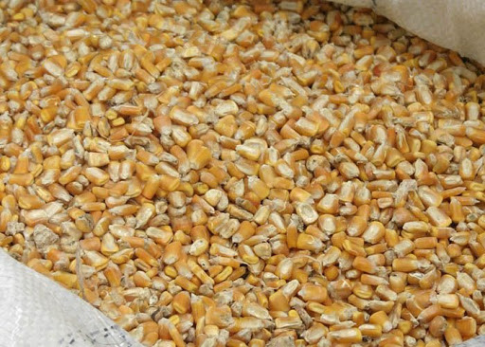
Problemática
Caso ocorra alta umidade, além de favorecer a proliferação de certas bactérias, os grãos perdem as qualidades necessárias para o consumo e se tornando resíduos.

Slide 7
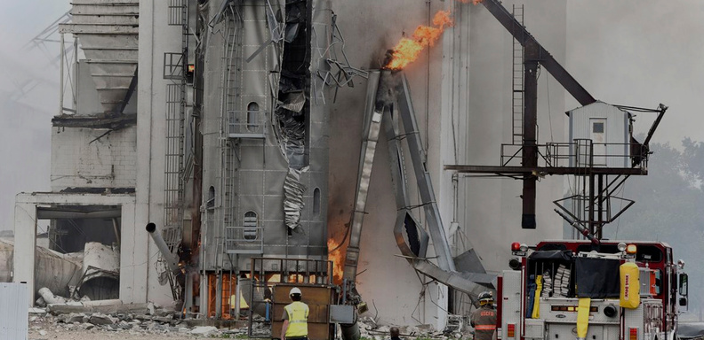
Justificativa_2
Em determinados lugares, ocorrem variações altas de temperaturas, podendo ficar mais intenso dentro dos silos, acarretando riscos de incêndios dos silos, ou até mesmo congelamentos dos grãos.

Slide 8
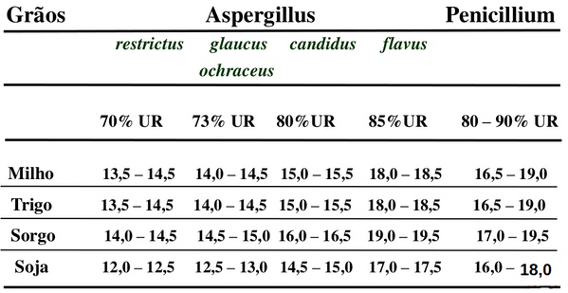
Justificativa_3
Fungos e bactérias se proliferam de maneira muito mais rápida se colocada em um ambiente onde não é realizada a aerização de maneira homogênea para todos os grão

Slide 9
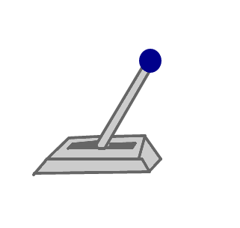

Justificativa
Controle de temperatura pode alavancar novas idéias e acarretar mudanças radicais
Conjunto de pesquisas e impulso de idéias
Com um sensor de temperatura e umidade, além de ser um auxílio para manter medida que seria tida como a ideal, pode tambem ocasionar pesquisas e novas idéias

Slide 10
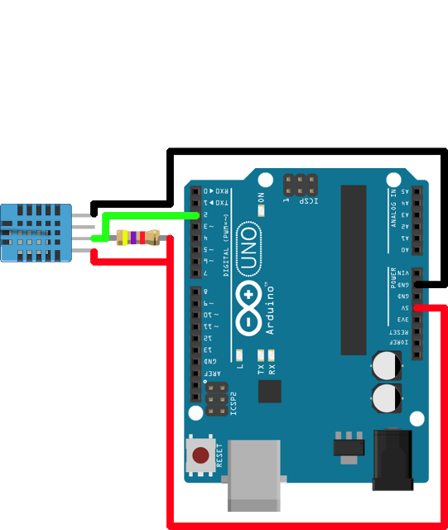
Produto
Arduíno
.............UNO
Tecnologia versátil e de fácil manuseio
...........DHT 11

Slide 11
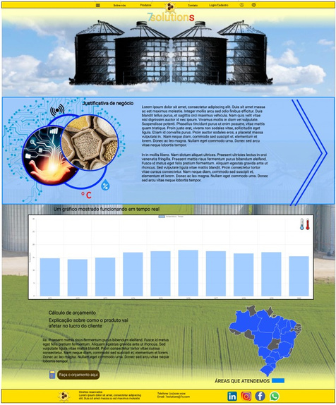
Produto 1
site
https://www.figma.com/file/GDvSwZQ876MM6Yi6dK89Jr/Untitled?node-id=0%3A1

Slide 12
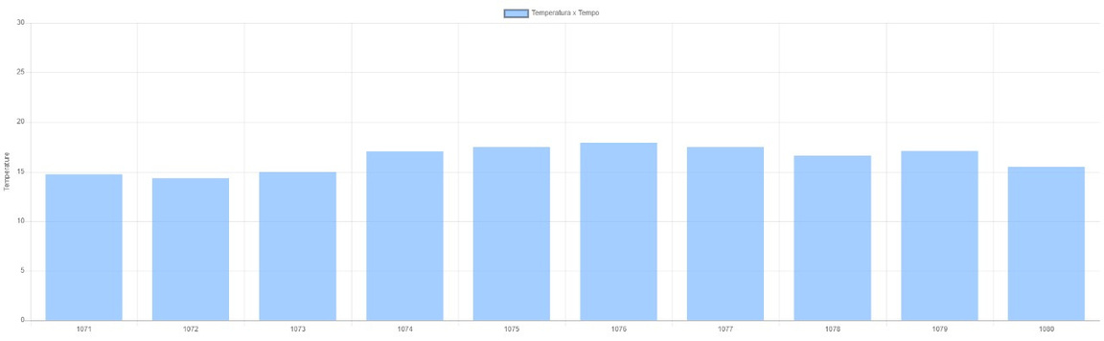
Produto 2
Gráfico e dados
Produzido em tempo real e com maior desempenho

Slide 13

Produto 3
Gráfico e dados
De fácil acesso, podendo ser acessado em qualquer navegador e a qualquer hora.

Slide 14
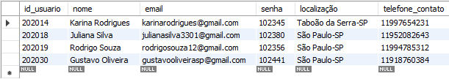
Banco de dados

Slide 15
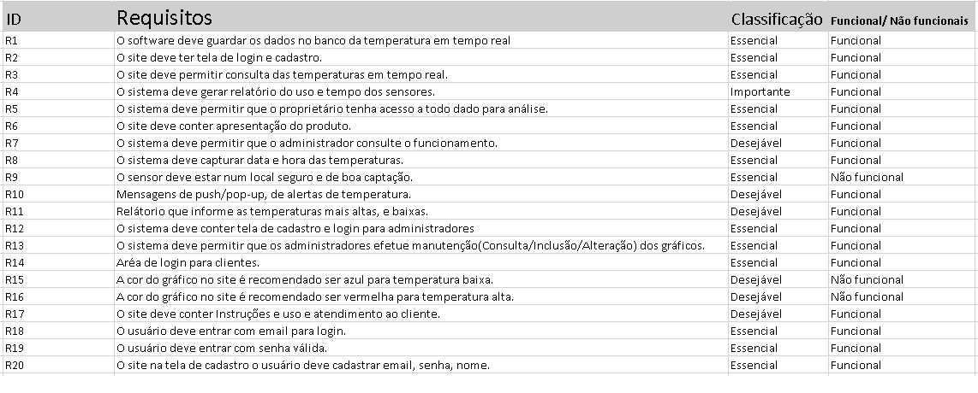
Planilha

Slide 16
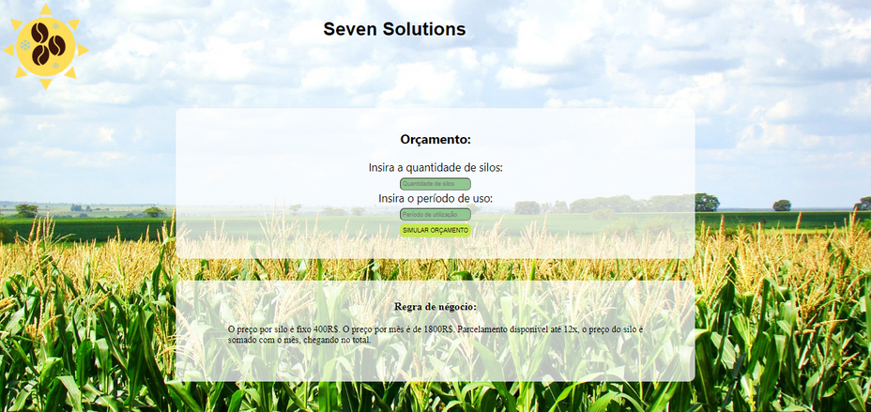
Calculadora

